Slide 1
Projet de mise en situation KEZAKO Développement d’un site de jeu multi joueurs
La Dream Team :
Matthias BALLARINI
Julien DE ALMEIDA
Faouzi GAZZAH
Fabien LASSIE
Thomas VERON
Spécialité Informatique – 2013/2014
APP4 / FC2

Slide 2
Table des matièreS
1 – Présentation du projet Kezako et de son équipe
2 – Conception et solutions techniques envisagées
3 – Démonstration
4 – Difficultés rencontrées et solutions mises en œuvre

Slide 3
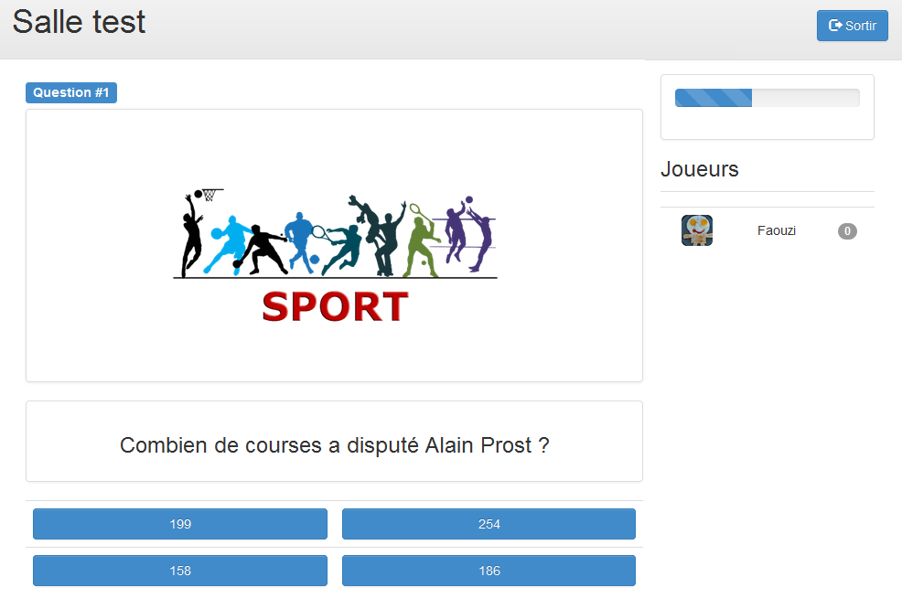
Présentation du projet Kezako et de son équipes
Présentation du projet Kezako et de son équipes
Fonctionnalités attendues :
Question réponses
En ligne
Multi joueur
Temps réel
Conception et solutions techniques envisagées
Difficultés rencontrées et solutions mises en œuvre

Slide 4
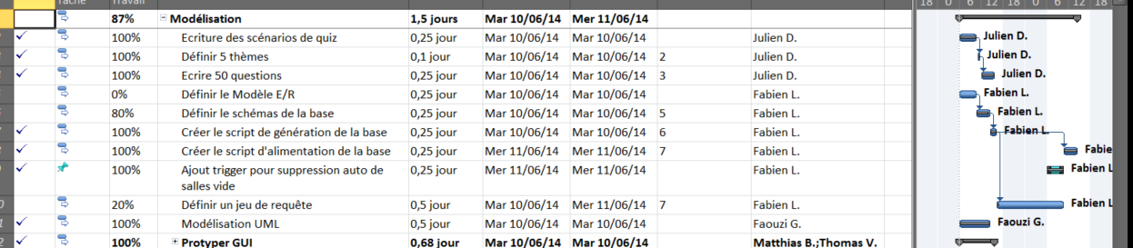
Organisation Du projet
Présentation du projet Kezako et de son équipes
Mise en place de cycle de développement très court
Conception et solutions techniques envisagées
Difficultés rencontrées et solutions mises en œuvre

Slide 5
Faouzi – Chef de projet Les bases du web
Présentation du projet Kezako et de son équipes
Compétences initiales
HTML
PHP
CSS
BootStrap
Gestion de projet
Conception et solutions techniques envisagées
Difficultés rencontrées et solutions mises en œuvre

Slide 6
Thomas – Développeur Expert techno web
Présentation du projet Kezako et de son équipes
Compétences initiales
Bootstrap
jQuery/ JavaScript / AJAX
HTML5 / CSS3
PHP (intermédiaire)
Conception et solutions techniques envisagées
Difficultés rencontrées et solutions mises en œuvre

Slide 7
Matthias – Développeur Novice en techno web
Présentation du projet Kezako et de son équipes
Compétences initiales
Pas de développement web en entreprise
Projets Web (IUT Informatique – Polytech’)
PHP/MySQL
Conception et solutions techniques envisagées
Difficultés rencontrées et solutions mises en œuvre

Slide 8
Julien – Développeur
Présentation du projet Kezako et de son équipes
Compétences initiales
Pas de développement web en entreprise
Projets Web (IUT Informatique – Polytech’)
PHP/MySQL
Conception et solutions techniques envisagées
Difficultés rencontrées et solutions mises en œuvre

Slide 9
Fabien – administrateur de base de données
Présentation du projet Kezako et de son équipes
Compétences initiales
Base de données
PHP
HTML / JavaScript / AJAX
Bootstrap : Jamais utilisé
Conception et solutions techniques envisagées
Difficultés rencontrées et solutions mises en œuvre

Slide 10
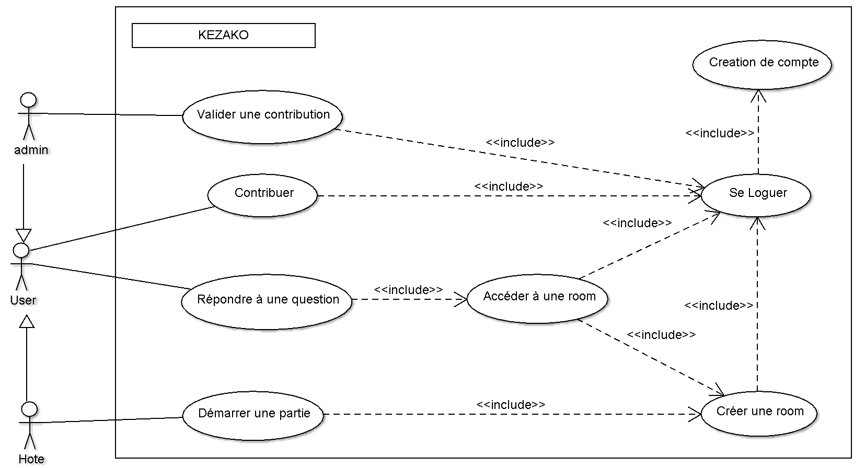
Conception et solutions techniques envisagées
Présentation du projet Kezako et de son équipes
Diagramme des cas d’utilisations
Conception et solutions techniques envisagées
Difficultés rencontrées et solutions mises en œuvre

Slide 11
Conception et solutions techniques envisagées
Présentation du projet Kezako et de son équipes
Architecture du site
Conception et solutions techniques envisagées
Difficultés rencontrées et solutions mises en œuvre

Slide 12
Conception et solutions techniques envisagées
Présentation du projet Kezako et de son équipes
Modèle de base de données
Conception et solutions techniques envisagées
Difficultés rencontrées et solutions mises en œuvre

Slide 13
Conception et solutions techniques envisagées
Présentation du projet Kezako et de son équipes
Technologies envisagées :
HTML5
PHP5
CSS3
JEE
Node JS
Web Socket
AJAX
MySQL
Conception et solutions techniques envisagées
Difficultés rencontrées et solutions mises en œuvre

Slide 14
Conception et solutions techniques envisagées
Présentation du projet Kezako et de son équipes
Focus sur les Web Sockets
SANS WEB SOCKET
Conception et solutions techniques envisagées
AVEC WEB SOCKET
Difficultés rencontrées et solutions mises en œuvre

Slide 15
Démonstration

Slide 16
Difficultés rencontrées et solutions mises en œuvre
Présentation du projet Kezako et de son équipes
Difficultés rencontrées :
La syntaxe de MySQL diffère de ce que nous avons appris en cours
Manque de connaissance sur la synchronisation des clients web.
Conception et solutions techniques envisagées
Difficultés rencontrées et solutions mises en œuvre

Slide 17
Difficultés rencontrées et solutions mises en œuvre
Présentation du projet Kezako et de son équipes
Techno mise en œuvre :
Base de données : MySQL
Code serveur : PHP
Synchronisation des clients : Web socket
Graphisme : CSS / Bootstrap
Code client : HTML / JavaScript / JQuery / AJAX
Conception et solutions techniques envisagées
Difficultés rencontrées et solutions mises en œuvre

Slide 18
retour d’expérience

Slide 19
Faouzi – Chef de projet
Compétences acquises
Perfectionnement en PHP5
Perfectionnement en JavaScript
Retour d’expérience
Une équipe efficace et agréable

Slide 20
Thomas – Développeur Expert techno web
Compétences acquises
Trigger MySQL
Perfectionnement en PHP5 (web socket)
Compétences transmises
Bootstrap auprès de Matthais
JavaScript et jQuery auprès de Julien et Faouzi
PHP → tous le monde

Slide 21
Thomas – Développeur Expert techno web
Retour d’expérience
Gros problème avec MySQL pour créer des procédures stockées, trigger
Equipe sérieuse et performante
Difficultés avec les Web Sockets Merci à Julien

Slide 22
Matthias – Développeur Novice en techno web
Compétences acquises
Design/Maquettage de la page d’une salle de jeu
Mise à jour des boutons (démarrage d’une partie)
PHP/MySQL : requêtes à la base de données

Slide 23
Matthias – Développeur Novice en techno web
Retour d’expérience
Bonne communication dans le groupe
Base de données (PostgreSQL)
Problèmes avec l’hébergement
Serveur : Node.js

Slide 24
Julien – Développeur
Compétences acquises
« Nodejs »
Web socket php
Bootstrap
Php5
Retour d’expérience
Rendre le site full « nodejs »
Meilleur gestion des erreurs
Optimisation du serveur Websocket
Rendre le site totalement « responsive » pour le mobile

Slide 25
Fabien – administrateur de base de données
Compétences acquises
Base de données : Utilisation des Triggers
PHP
Bootsrap : Première utilisation

Slide 26
Fabien – administrateur de base de données
Retour d’expérience
Ce qui a marché :
Organisation générale du projet (Planning-Partage des tâches)
Entente et entraide
Ce qui a moins bien marché :
Choix de l’hebergeur

Slide 27
ENJOY

